Slide 1
程式語言-資工一B
第六組
組長:楊耀鈞
組員:李天文
陳彥廷
主題:規劃蛋大學生座位

Slide 2
主題:規劃學生座位
動機與目的:
發想是為了更便利的去安排座位給學生
也能指定學生位子去避免不利上課之因素
功能:
A.隨機排位子
B.先指定某號碼之位子，結束後座隨機排位

Slide 3
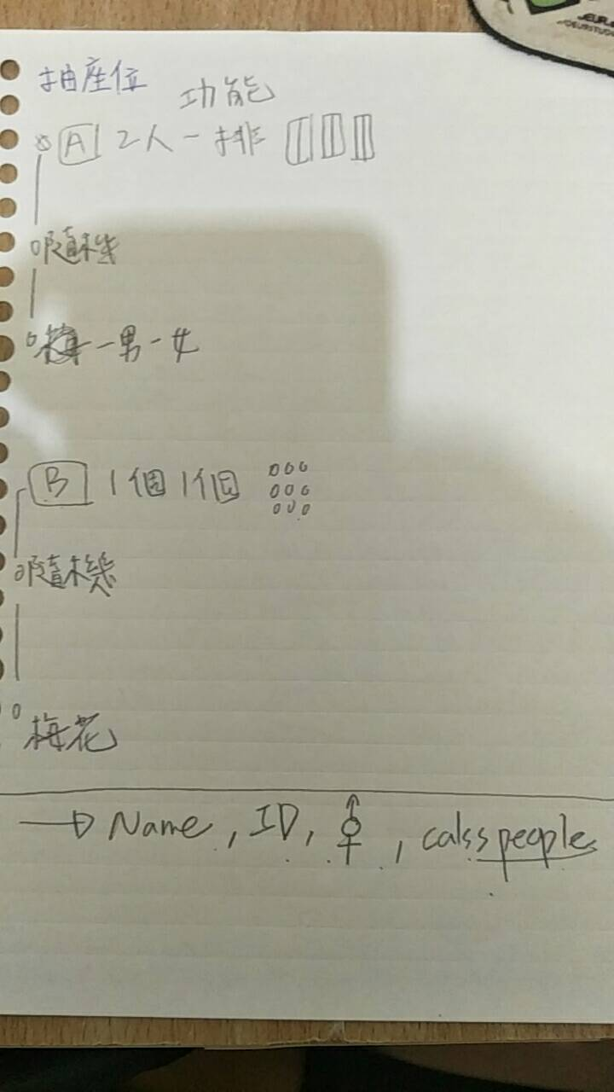
製作過程
2018/12/17 進度:10%
主題:抽座位
目的:能夠多種有效的，快速的方法幫同學排位子。
功能:
先輸入人數,找最適合的正方形大小建立儲存同學位子的二維陣列
A. 亂數
B.指定
C.離開

Slide 4
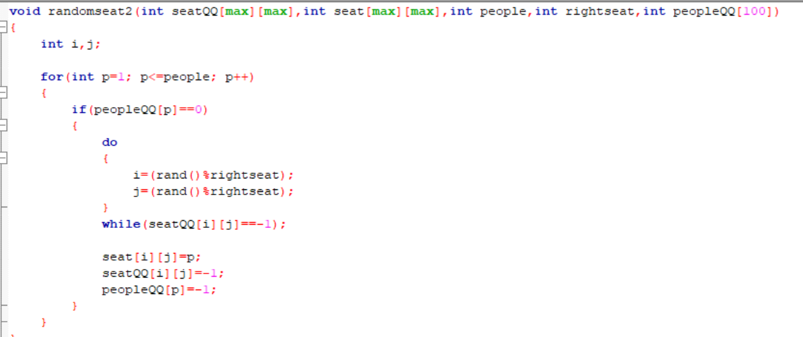
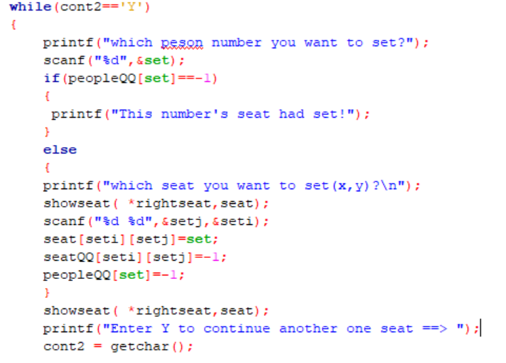
最大困難
↑隨機排位 指定-->

Slide 5
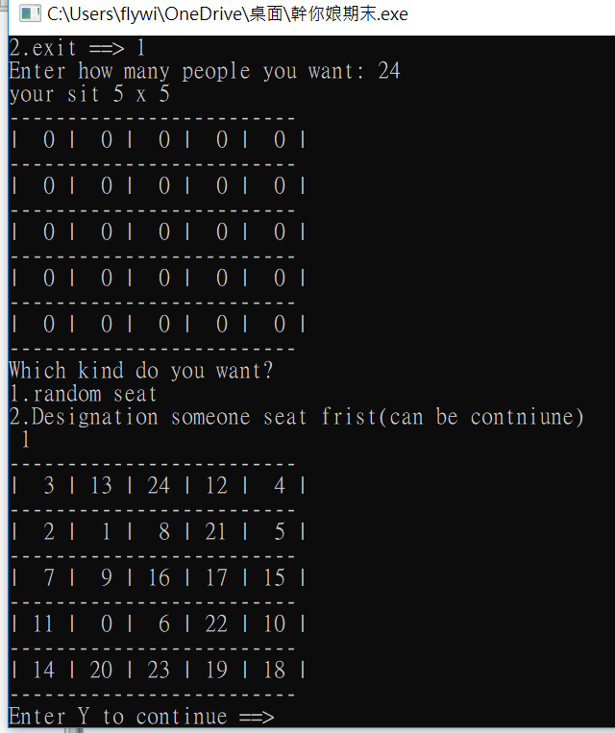
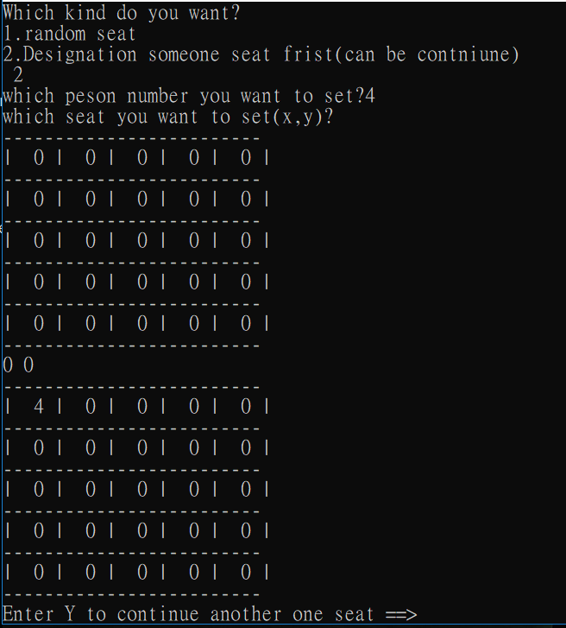
成品

Slide 6
實作
測試1:
人數:24人
↓
最小方陣為==(5*5)
↓
做第 1種方法
會有格空位，座位排位正常。

Slide 7
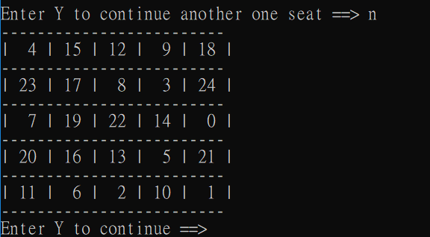
實作
測試2:
人數:24人
↓
最小方陣為==(5*5)
↓
做第 2種方法
指定4號 在(0,0)座位
↓
不繼續指定，作隨機

Slide 8
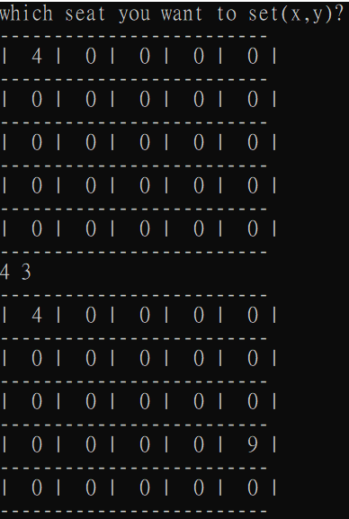
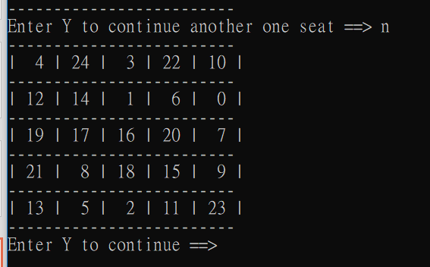
實作
測試3:
人數:24人
↓
最小方陣為==(5*5)
↓
做第 2種方法
指定4號 在(0,0)座位
↓
做第 2種方法
指定9號 在(4,3)座位

